Slide 1
Formy a nástroje komunikace
Hana Podhorná, Jan Středa, Jolanta Svobodová

Slide 2
Překlad otázek
What keeps you awake at night?
Co vám nedá v noci spát?
What makes you happy?
Co vás v Brně rozveselí?
What says Brno about you?
Co vás napadne jako první, když se řekne Brno

Slide 3
Hlavní sdělení
„Nespočet výhod pro Brno a pro vás“
„Bez vás to nezvládneme“
Nemůžeme prohrát
„Pomoci nám v tom můžete i vy“
„Kultura není jen divadlo a koncerty“
„DNA Brna jste vy“
„Na vašem názoru záleží“
„Chceme, aby bylo Brno hlavním městem kultury“

Slide 4
Evropské Brno/Světové Brno
#Brnobudoucnosti
#nemuzemeprohrat

Slide 5
Nástroje komunikace
Vlastní web www.nemuzemeprohrat.cz
– informace o tom, co pro Brno znamená status kulturního města
Reklamy a videa v MHD
Letáčky + obrazovka v MHD (spoty o Brně – kouřící značky, mužské přirození, noční rozjezdy, vánoční trhy,…. – > I TOHLE JE KULTURA V BRNĚ)
Vlastní komiks („hrdina“- brněnský krokodýl ve stylu Pat a Mat- snažil by se zlepšovat život ve městě, ale ve výsledku by vše pokazil ještě víc) – zakončení každého komiksu: Zvládl bys to líp? Napiš nám

Slide 6
Komunikace na sociálních sítích
reakce na aktuální dění v Brně - dělání si srandy sami ze sebe
ankety - Co Vás v Brně trápí?, komunikovat s lidmi
informace o tom, co to znamená pro obyvatele Brna stát se kulturním městem
používání aktuálních trendů - memes apod.
insta + fb - krátké videa ze života “obyčejných lidí” v Brně - denní rutiny (jak vypadá den v Brně z pohledu obyvatele)

Slide 7
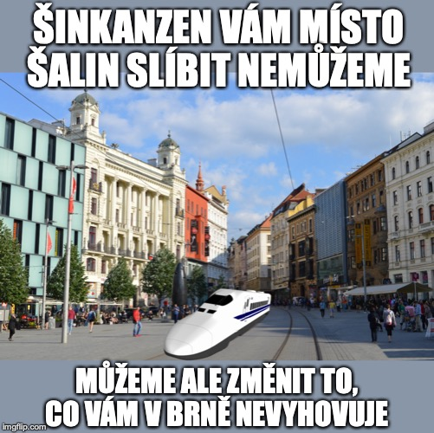
Komunikace na sociálních sítích

Slide 8
Komunikace v tištěných a rozhlasových médiích
cílené na starší generace
reklama a články (proč kulturní město? jaké jsou výhody? co nám to přinese?)
"Praha je možná hlavním městem zábavy, Brno ale může být hlavním městem kultury! I Váš názor pomůže vyhrát! Více informací na www.nemuzeprohrat.cz

